Slide 1
Como a dupla jornada nas escolas em tempos integrais influencia na didatica aplicada e a necessidade de uma metodologia baseada nas dificuldades levantadas

Slide 2
Apresentaçao:
Nome:Estanio bezerra dos Santos da Silva
Instituiçao :EEEP Darcy Ribeiro-Nome da escola visitada
Instituiçao:EEEP Darcy Ribeiro

Slide 3
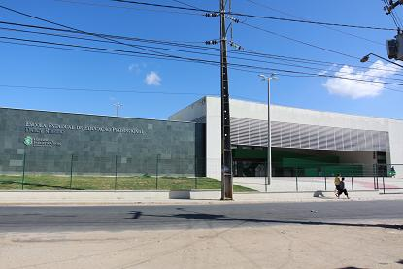
Metodologia de ensino aplicada.

Slide 4
Levantamento dos dados

Slide 5
Entrevista com o aluno e perspectiva a respeito

